Slide 1




Slide 2

Wie kent niet?

Slide 3
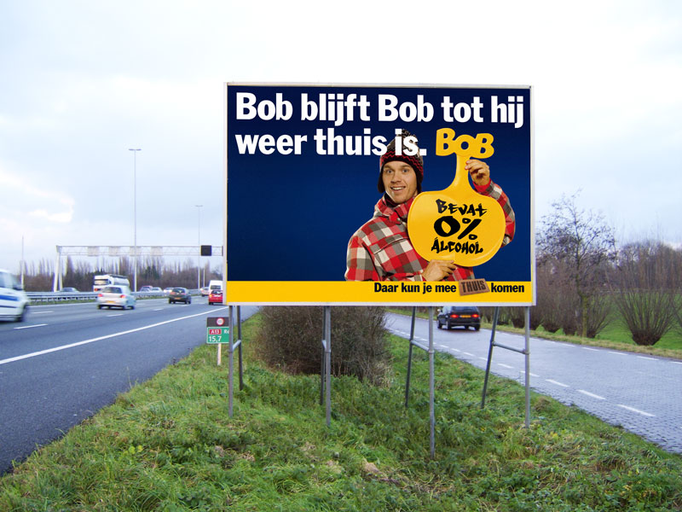

Slide 4
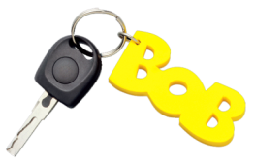
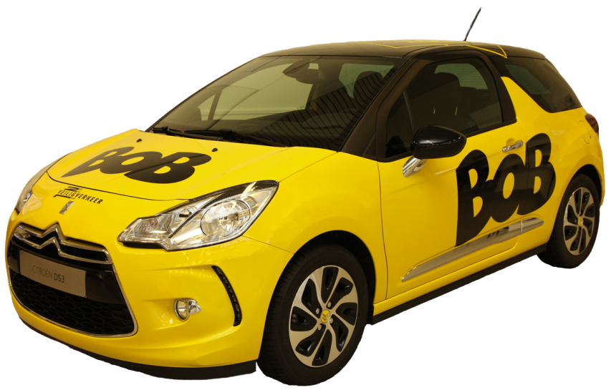

Slide 5


Slide 6
Partners

Slide 7
Na 2011

Slide 8
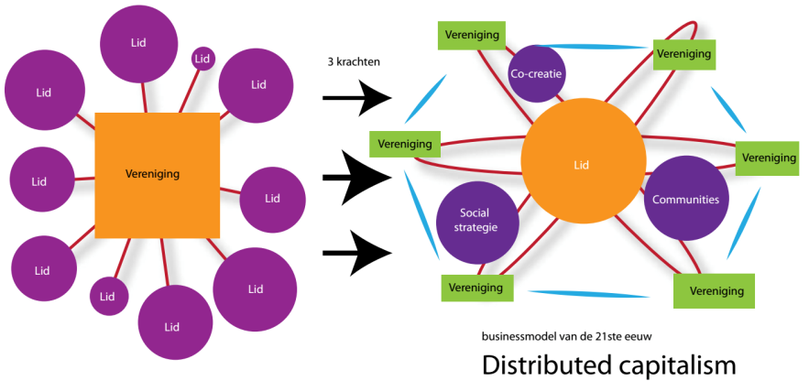
Focus op doelgroepen

Slide 9
Doelgroepsegmentatie
Evenementen
Facebook
KLPD (alcoholcontroles)
Collega Bob
Onderzoek

Slide 10
Doelgroepsegmentatie
Evenementen
Facebook
KLPD
Collega Bob
Onderzoek

Slide 11
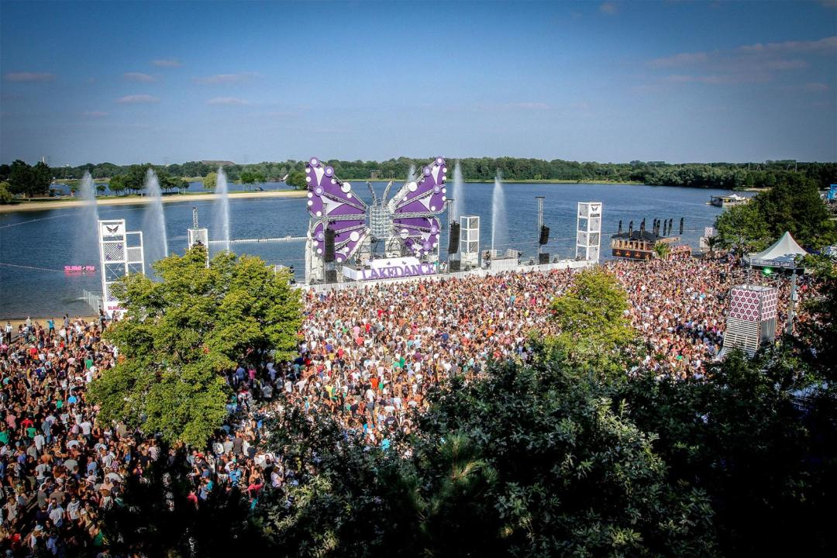

Slide 12
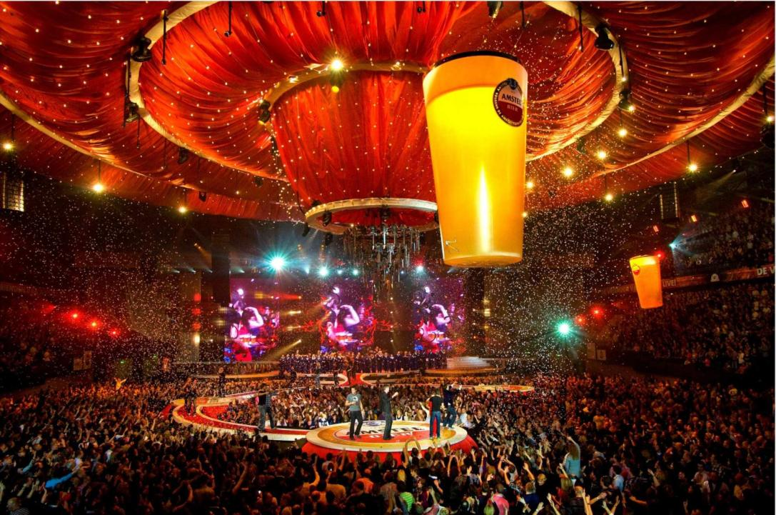

Slide 13
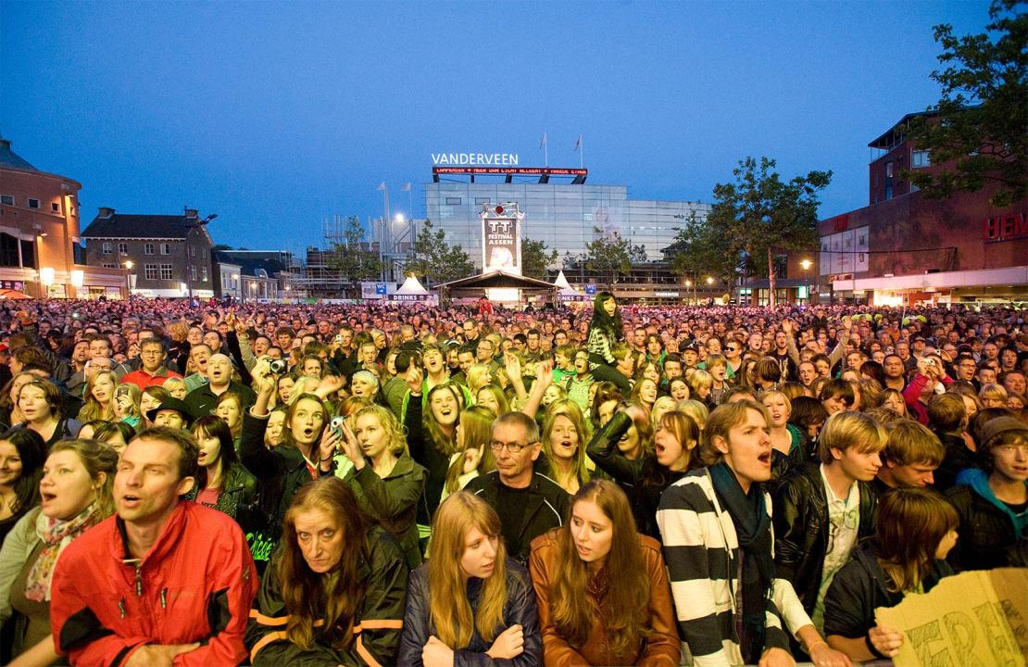

Slide 14
Filmpje
Start

Slide 15
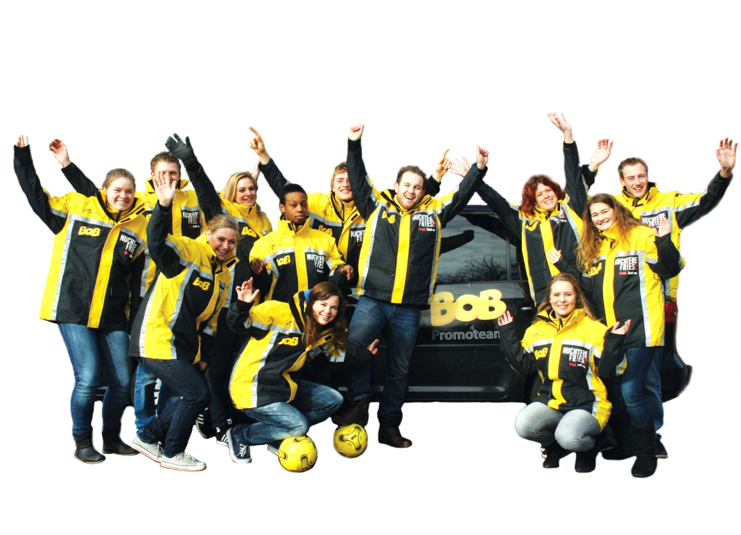


Slide 16
Ruim
500.000
bezoekers &
37.000
blaastesten

Slide 17
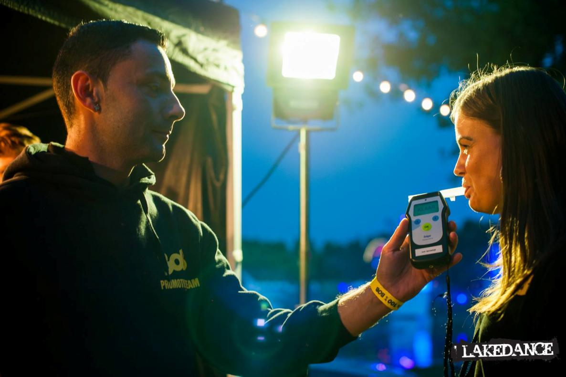

Slide 18
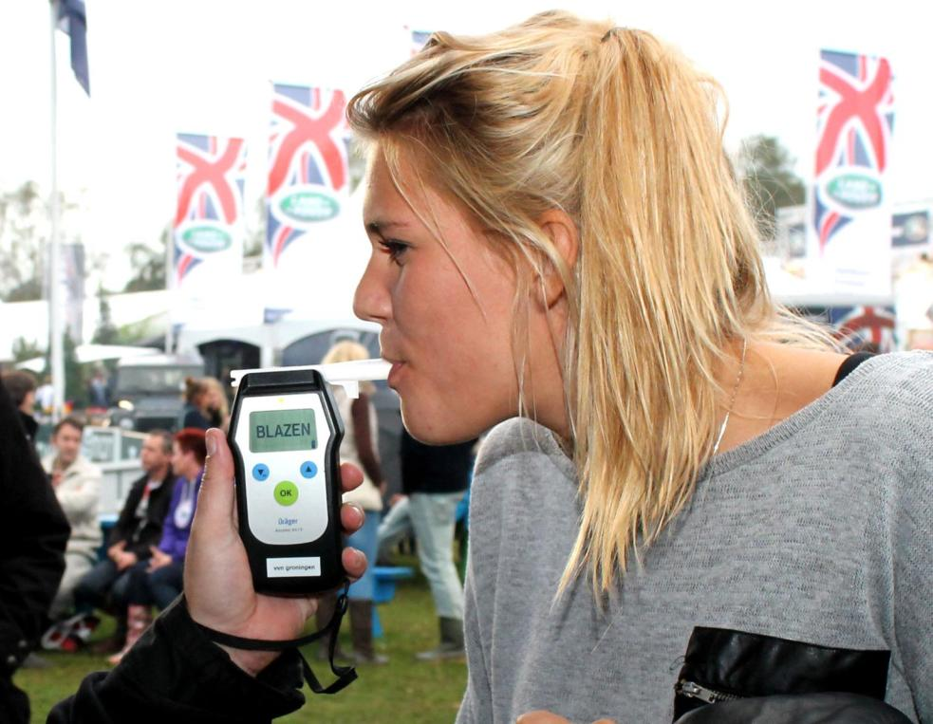

Slide 19


Slide 20
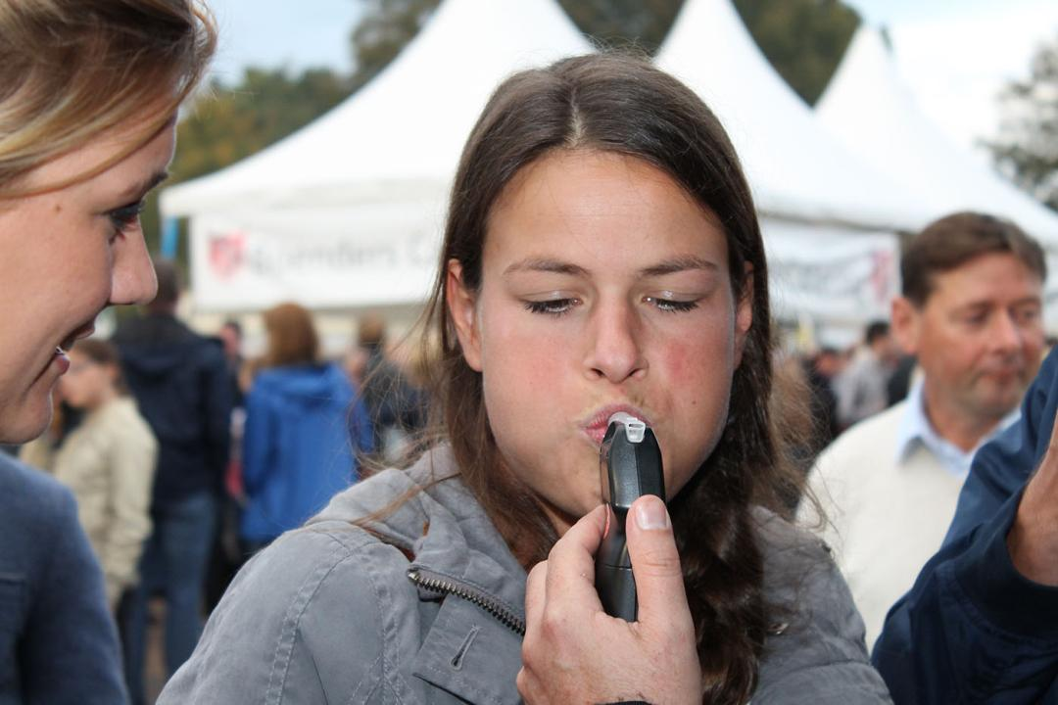

Slide 21
Doelgroepsegmentatie
Evenementen
Facebook
KLPD
Collega Bob
Onderzoek

Slide 22
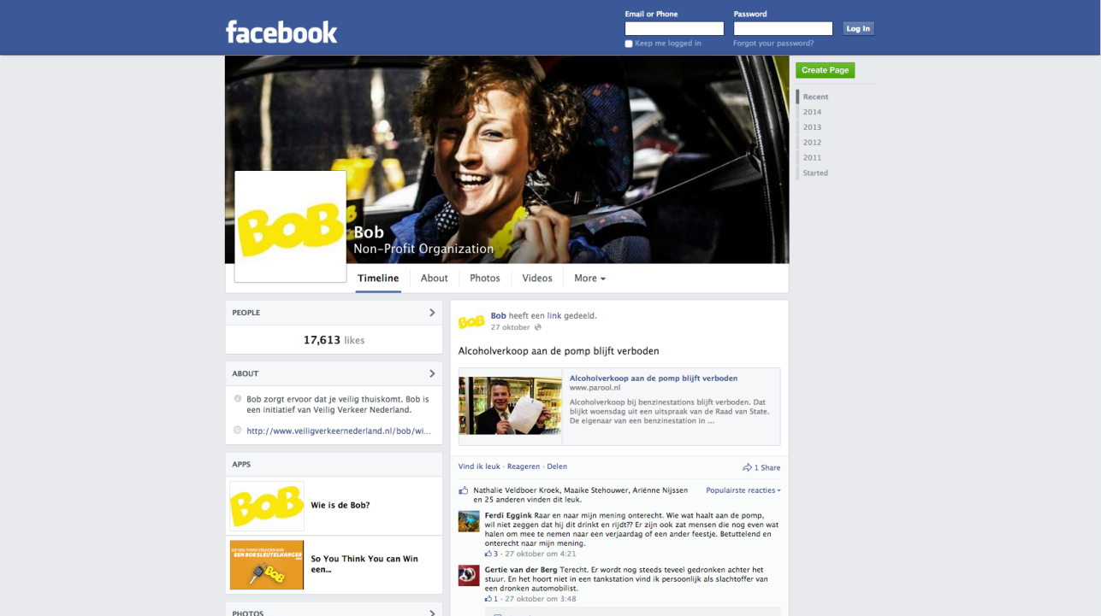

Slide 23
Ruim
7 miljoen
mensen bereikt

Slide 24



Slide 25



Slide 26
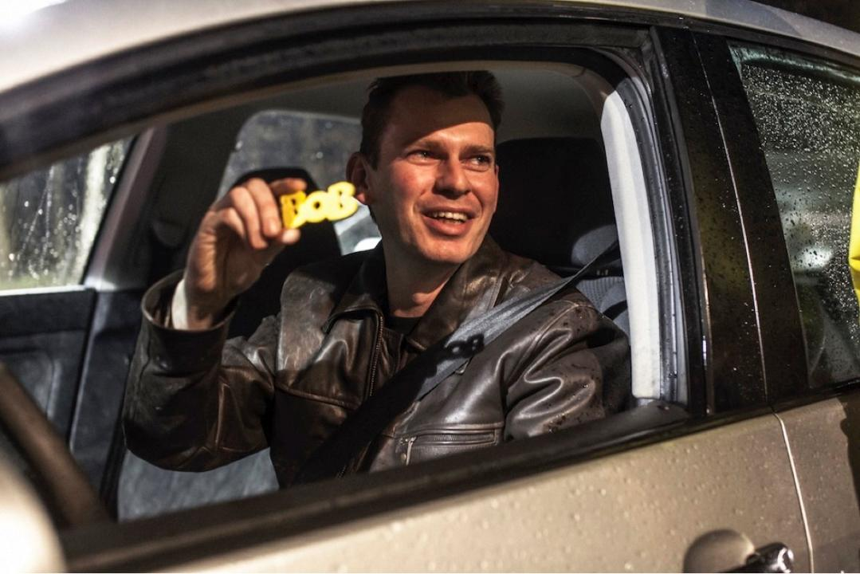
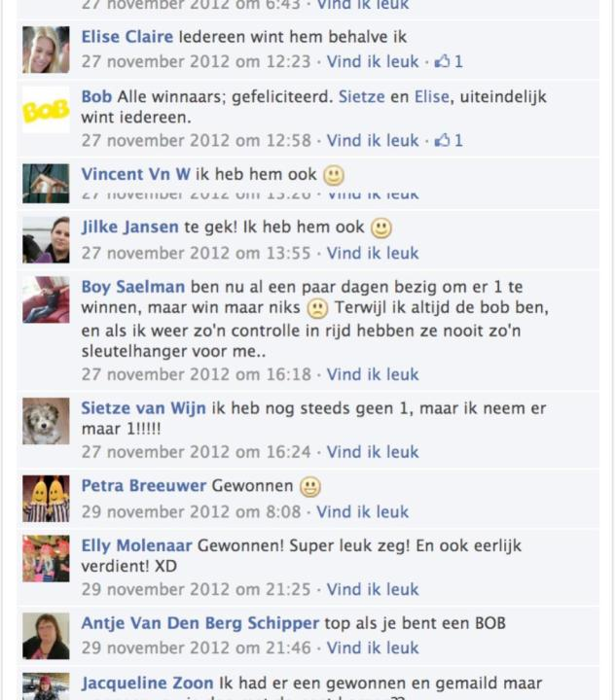

Slide 27

17.500 leden
2014
750% groei
2.300 leden
begin
2012

Slide 28
Onderzoek
Respons onder de leden is
67%
Facebook leden zijn meer
intrinsiek betrokken

Slide 29
Doelgroepsegmentatie
Evenementen
Facebook
KLPD
Collega Bob
Onderzoek

Slide 30
Filmpje
Start

Slide 31
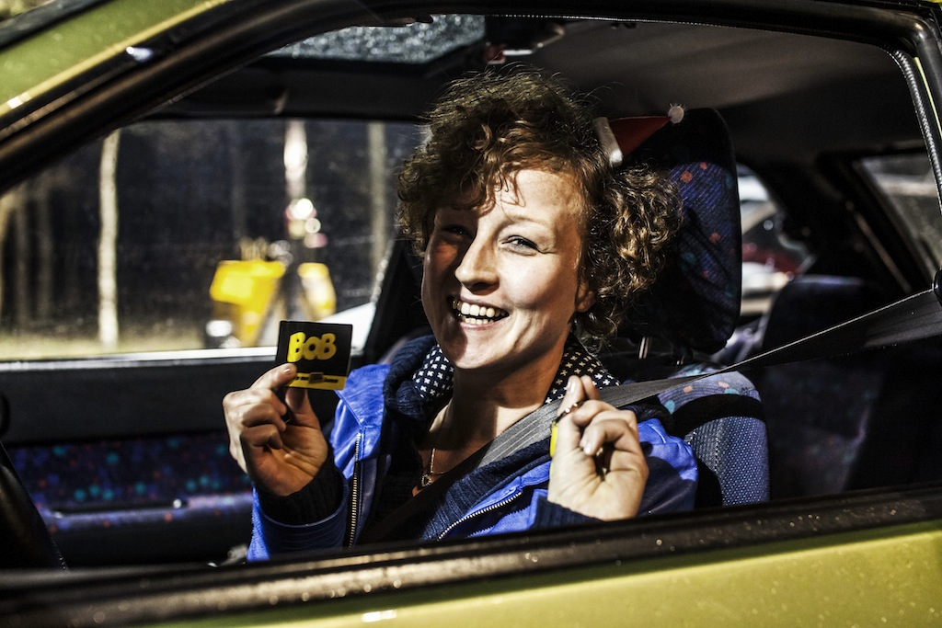

Slide 32
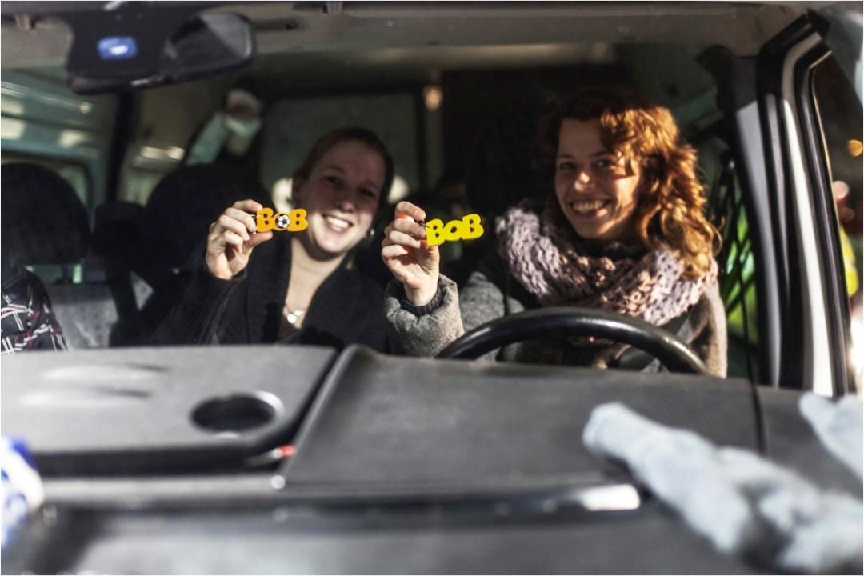

Slide 33

Op ruim 200 locaties alcoholcontroles ondersteund
150.000 contactmomenten

Slide 34
Doelgroepsegmentatie
Evenementen
Facebook
KLPD
Collega Bob
Onderzoek

Slide 35
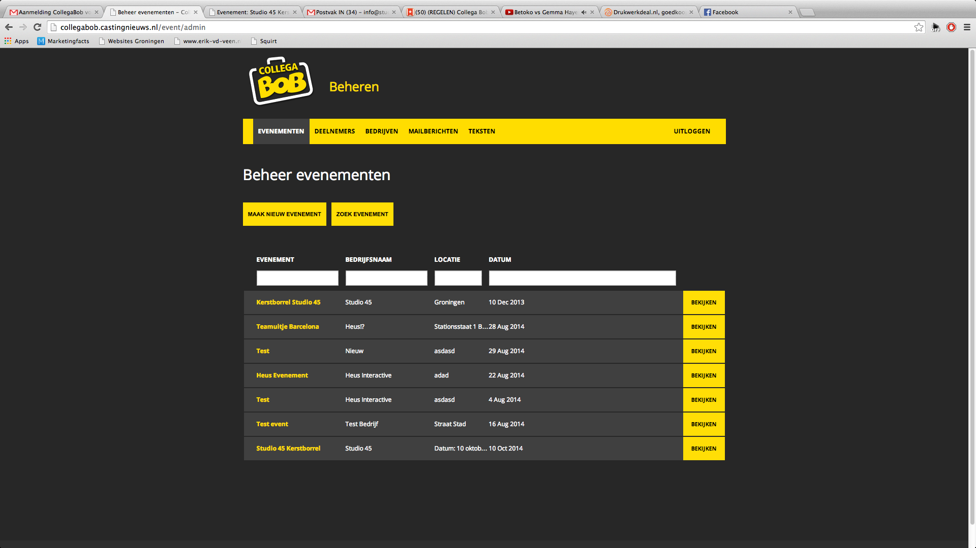

Slide 36
Doelgroepsegmentatie
Evenementen
Facebook
KLPD
Collega Bob
Onderzoek

Slide 37
Gedragsbeïnvloeding
KENNIS
GEDRAG
HOUDING
INTENTIE

Slide 38
7
succesfactoren

Slide 39
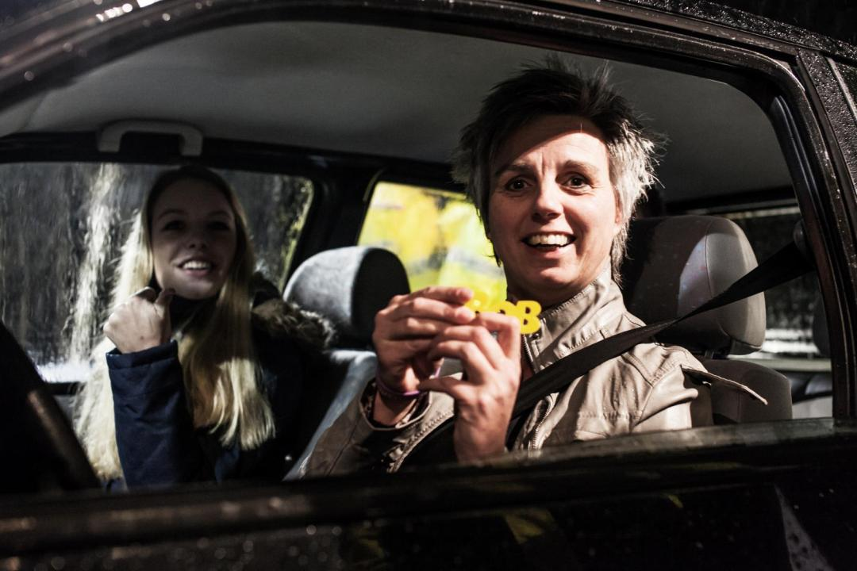
Wederkerigheid
HET GEVEN
VAN EEN BELONING

Slide 40

2
˙Œ
Consistent
BOODSCHAP IS AL 13 JAAR HETZELFDE

Slide 41
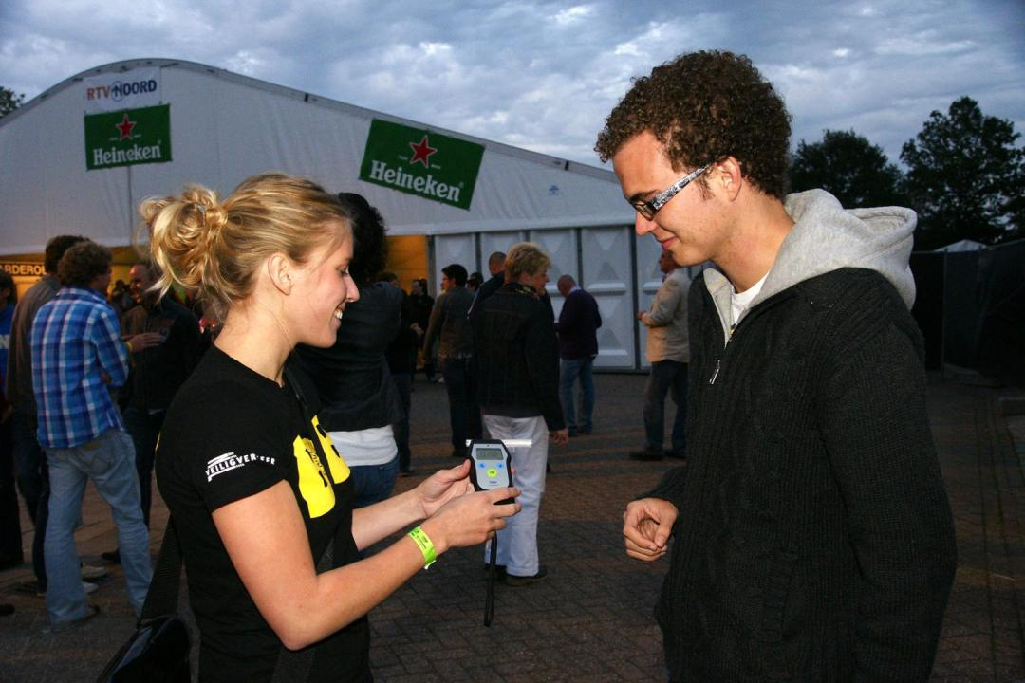
Sociale bewijskracht
ANDEREN ZIJN BOB DUS IK OOK

Slide 42
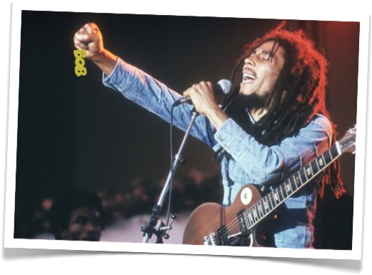
Sympathie
Mensen praten graag over dat ze Bob zijn
Wederkerigheid

Slide 43
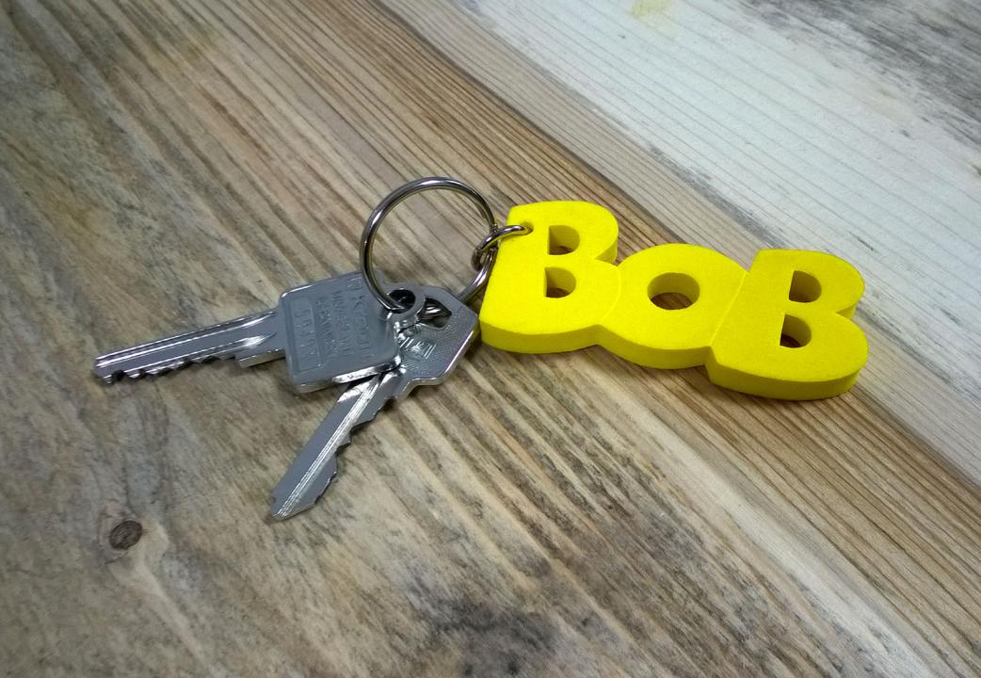
Schaars
SLEUTELHANGER IS NIET EENVOUDIG TE BEMACHTIGEN

Slide 44
Na 2014

Slide 45
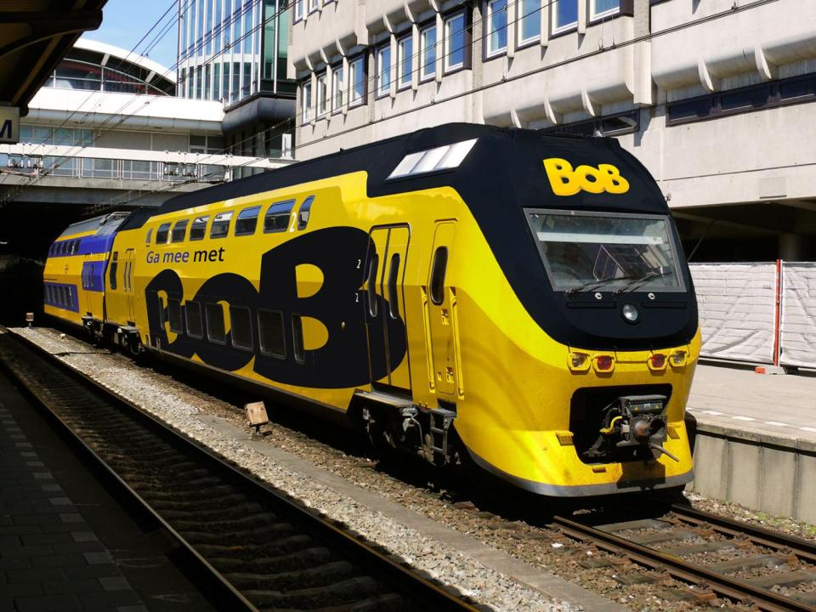

2015 – 2017
Bob blijft op het goede spoor

